Slide 1
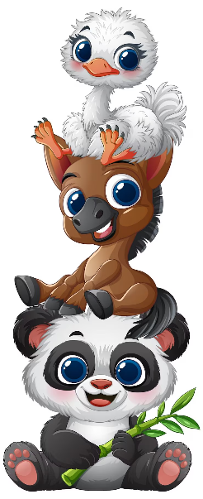
Муниципальное бюджетное учреждение дополнительного образования
«Центр внешкольной работы»
Задание по логике
«Весёлые зверята»
Для учащихся 2-3 года обучения
по дополнительной
общеразвивающей программе «Логика»
Возраст детей 5-6,5 лет
Педагог дополнительного образования
Громыко Мария Евгеньевна
г. Петропавловск-Камчатский
2026 г.

Slide 2
Уважаемые родители!
Предлагаем вам провести совместное время с детьми за занимательными играми на логику.
Эти задания помогают малышам не только тренировать логическое мышление, но и стимулируют их познавательный интерес.
Регулярное решение логических задачек помогает детям развивать креативность и нестандартное мышление, что является важным навыком в современном мире.

Slide 3
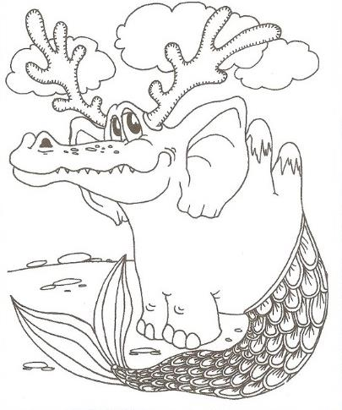
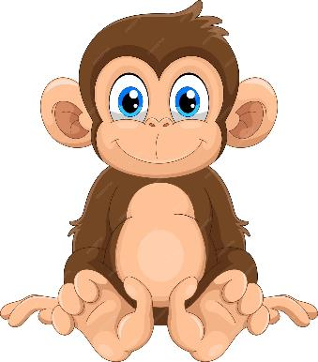
Внимательно посмотри на картинку и скажи,
из частей каких животных состоит этот зверь?

Slide 4
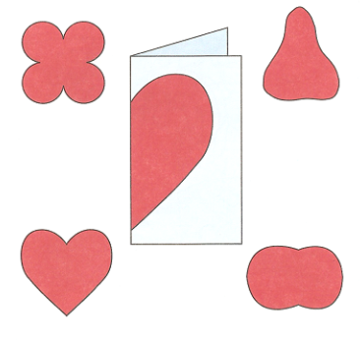
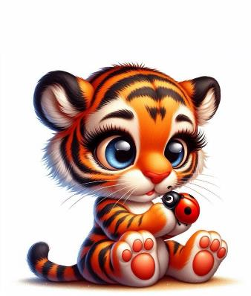
Что получиться, если вырезать фигуру, нарисованную на сложенном листе?

Slide 5
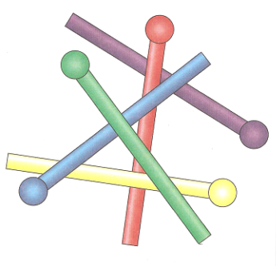
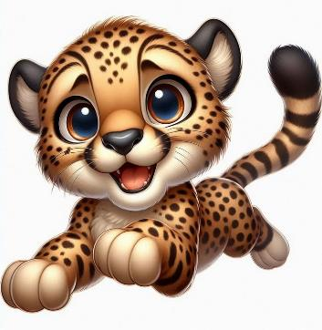
Какого цвета самая нижняя палочка?

Slide 6
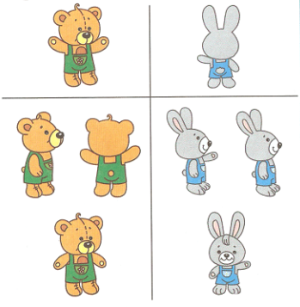
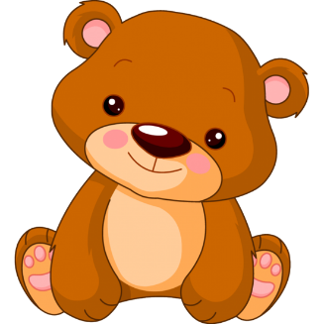
На каком рисунке
поза мишки и зайки совпадает с верхней картинкой?

Slide 7
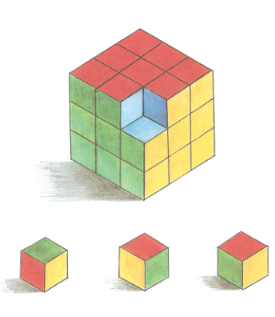
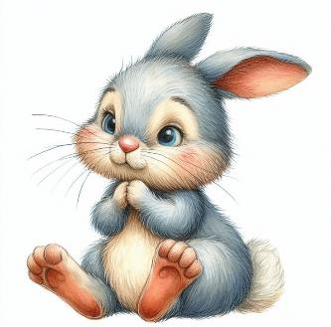
Выбери такой недостающий маленький кубик, чтобы каждая его сторона была одного цвета со стороной большого куба.

Slide 8
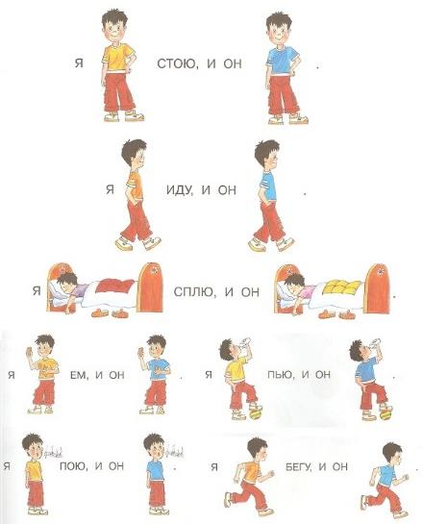
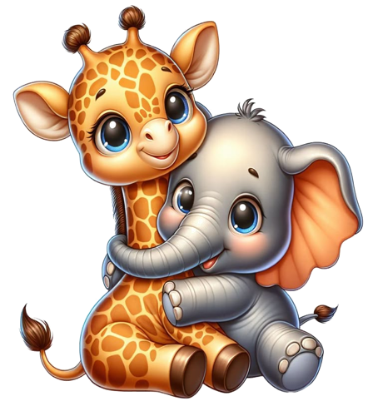
Рассмотри каринки и закончи фразы.

